Slide 1
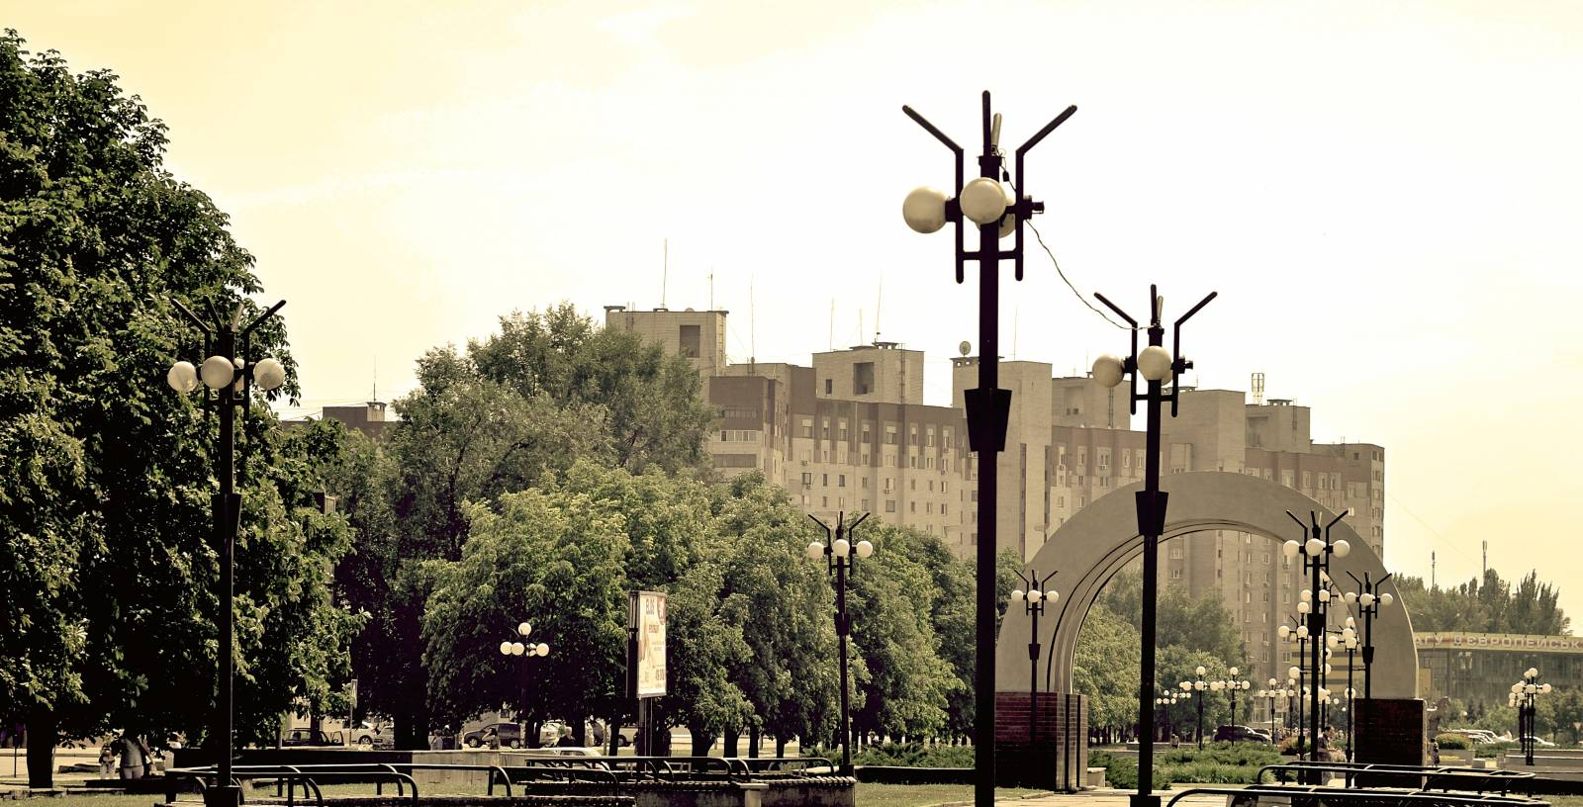
Забруднення Кривого Рогу
Виконала учениця 11-А класу
Дажура Олена

Slide 2
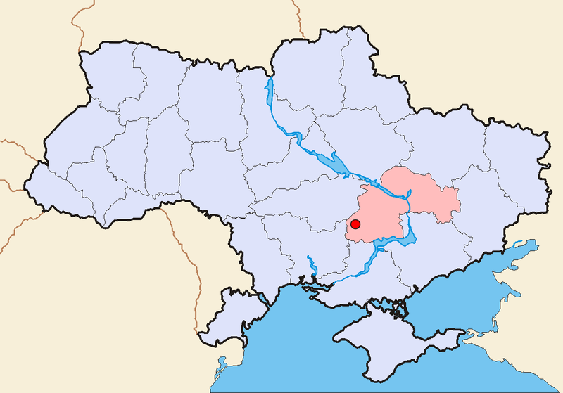
Криви́й Ріг — місто в Дніпропетровській області; найбільше місто України, яке не є обласним центром. Населення близько 655 тис. мешканців. Великий індустріальний та культурний центр України; центр Криворізької агломерації.

Slide 3
Всього по місту налічується понад 5 тисяч джерел забруднення атмосферного повітря. Основні підприємства-забруднювачі атмосферного повітря станом на 01.01.2014 року, тис. тонн:
ПАТ "АрселорМіттал Кривий Ріг" – 265,3;
ПАТ "ПівдГЗК" – 63,3;
ПАТ "ПівнГЗК" – 15;
ПАТ "ЦГЗК" – 2,9;
ПАТ "ХайдельбергЦемент Україна" – 2,3;
ПАТ "ІнГЗК" – 1,5;
ПАТ "Кривбасзалізрудком" – 0,26.

Slide 4
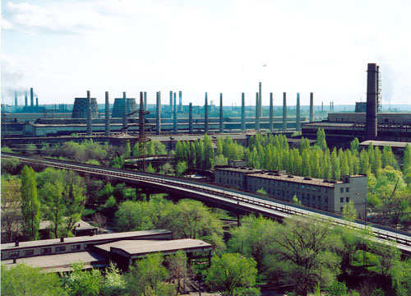
ПАТ "АрселорМіттал Кривий Ріг"

Slide 5
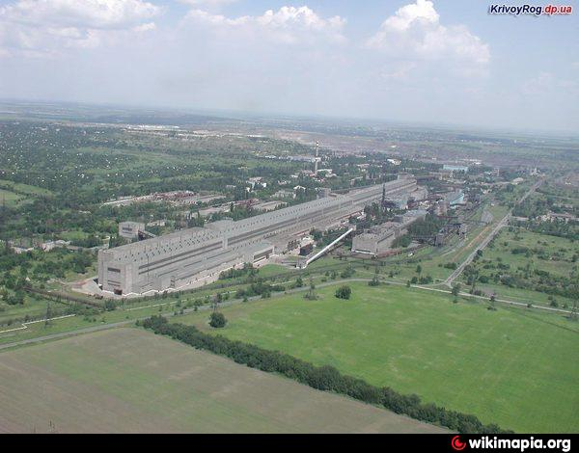
ПАТ "ПівдГЗК"

Slide 6
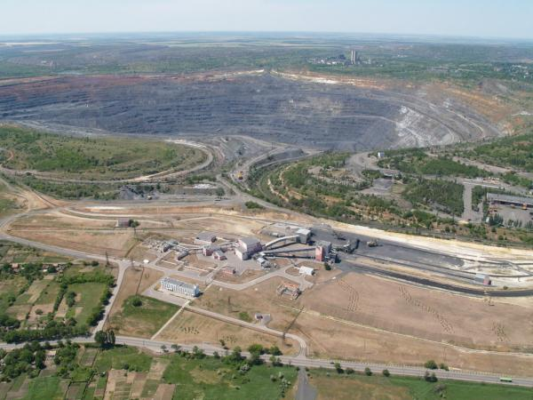
ПАТ "ПівнГЗК"

Slide 7
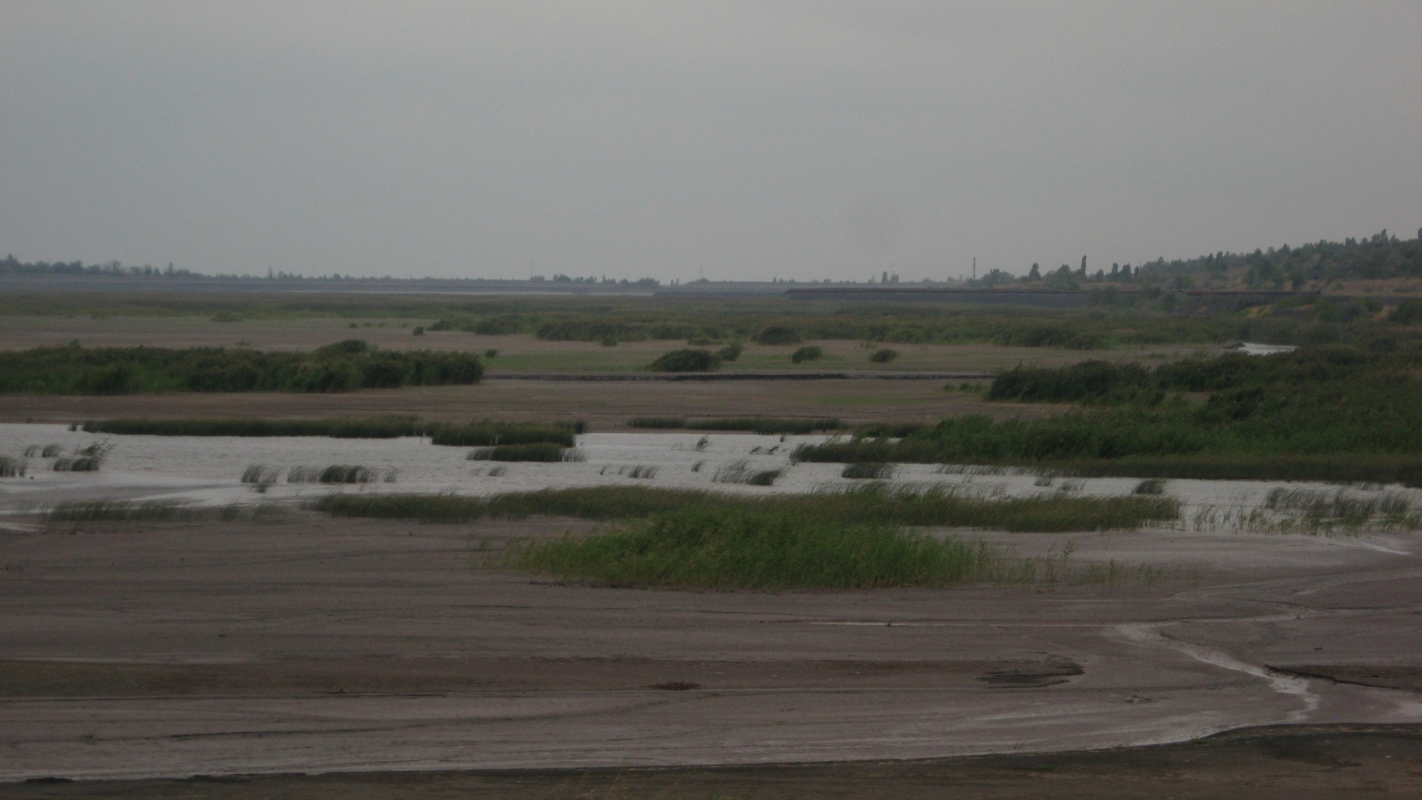
ПАТ "ЦГЗК"

Slide 8
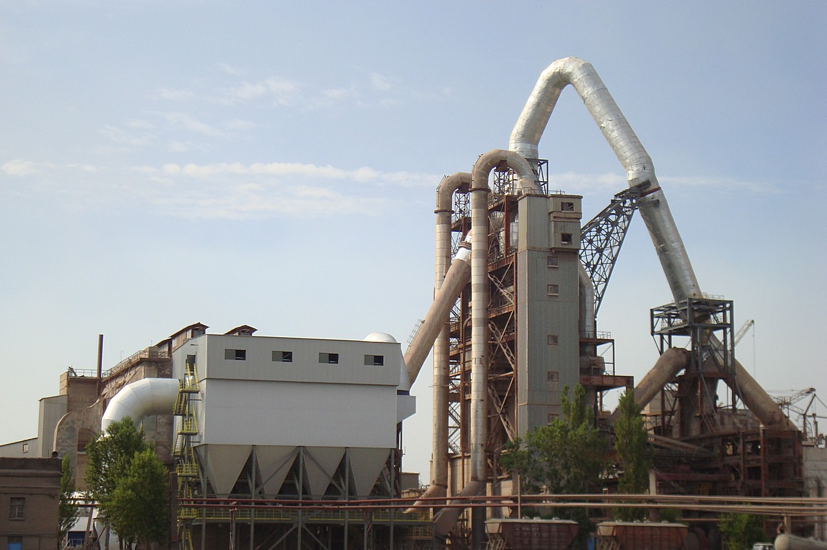
ПАТ "ХайдельбергЦемент Україна"

Slide 9
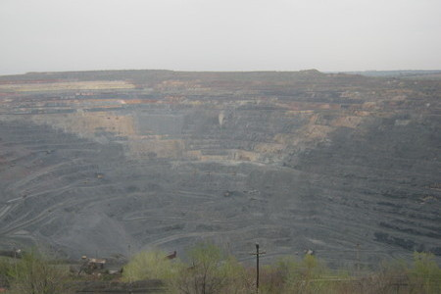
ПАТ "ІнГЗК"

Slide 10
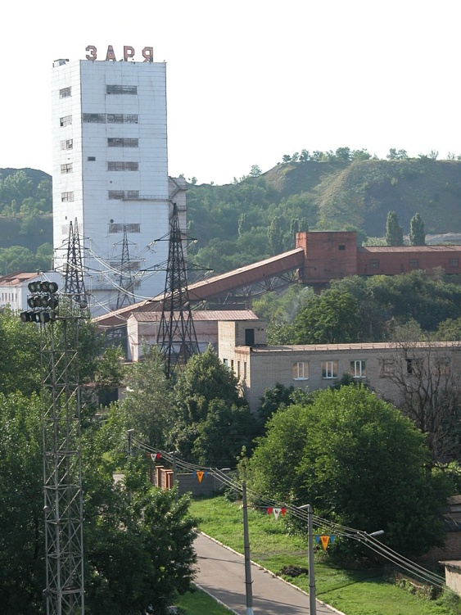
ПАТ "Кривбасзалізрудком"

Slide 11
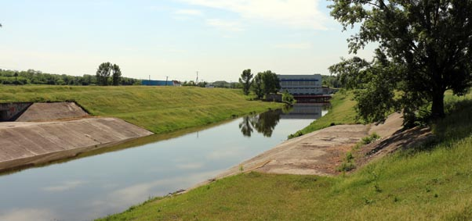
Міжвідомча комісія по встановленню режимів роботи дніпровських водосховищ прийняла новий Регламент екологічного оздоровлення р. Інгулець з подовженням терміну промивки з середини травня до середини серпня.

Slide 12
Згідно з рейтингом журналу «Кореспондент», складеним 2010 р. на основі даних Держкомстату України по ступеню того, як багато небезпечних речовин викидають в атмосферу підприємства і транспорт міст України, Кривий Ріг визнаний найбруднішим містом України. На кожного жителя Кривого Рогу доводиться по 634 кг шкідливих речовин, викинутих в атмосферу. За цим показником Кривий Ріг випередив Маріуполь та Бурштин, які посіли відповідно друге і третє місця в рейтингу.

